Slide 1
FACTURA ELECTRONICA
XII Jornadas Administracion Local en Diputación de Almería
Láujar de Andarax, 27 de Noviembre de 2014
José Manuel Cruz Muñoz
Notes:
Explicar lo que vamos a ver en esta presentación:
Que es un registro telemático
Como funciona
Ventajas que tiene
Funcionalidades que tiene
- Integraciones que tiene con otros sistemas (Registro backoffice y FIRMADOC)

Slide 2
Factura Electrónica
27/12/2013: Ley 25/2013 de Impulso de la Factura Electrónica y creación del Registro Contable
A partir del 15 de Enero de 2015 todas las facturas superiores a 5.000 € dirigidas a una administración pública tendrán que ser obligatoriamente electrónicas. (Se podrán excluir reglamentariamente de esta obligación a las facturas de hasta 5.000 €).
Formato Facturae 3.2.X con firma XAdES
Creación de un Punto General de Entrada de Facturas Electrónicas para cada nivel de la administración pública. No obstante, se ofrece el estatal (FACe) al resto de las AAPP para su uso previa adhesión.
Se establece el procedimiento de tramitación interna de las facturas.

Slide 3
Factura Electrónica
27/03/2014: Orden HAP/492/2014, que regula los requisitos técnicos y funcionales del Registro Contable de Facturas
Anotación en el registro contable de las facturas presentadas en el registro administrativo.
Distribución o puesta a disposición de las facturas a los órganos tramitadores.
Anotación de la aceptación o rechazo de las facturas.
Anotación de las propuestas de anulación y su resultado.
Información al proveedor del estado de la factura: Registrada en el registro contable, contabilizada la obligación reconocida, pagada, anulada, rechazada.
Codificación de las unidades administrativas de acuerdo al directorio DIR3 del MINHAP (órgano contable; órgano gestor y unidad tramitadora).
(24/06/2014: Orden HAP/1074/2014, regula requisitos técnicos y funcionales del punto general de entrada de facturas electrónicas)

Slide 4
SICALWIN
Integra el registro contable de facturas
Soporta los 3 nuevos campos obligatorios en las facturas (órgano contable; órgano gestor y unidad tramitadora).
Integración con Portales del Proveedor y la mayoría de plataformas de facturación electrónica ya existentes (eFácil, eFACT, GE-Factura, Eurobits, CaixaFactura, CECA). Integración con FACe (aytosFactur@)
Recepción de las Facturas Electrónicas en el módulo de Recepción de Facturas Telemáticas para su fiscalización y verificación por parte del Área Contable.

Slide 5
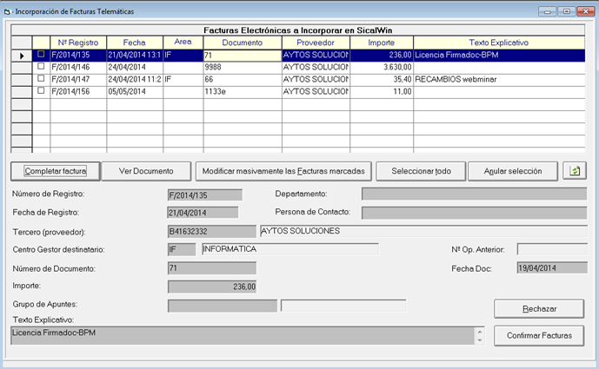
SicalWin

Slide 6
aytosFactur@
Módulo que conecta bidireccionalmente SicalWin con FACe (y otras plataformas)
En el sentido FACe SicalWin:
Se conecta a la plataforma y recoge las nuevas facturas disponibles o las nuevas solicitudes de anulación de facturas presentadas con anterioridad por el proveedor
Genera un asiento en el registro administrativo de la entidad (si está integrado)
Realiza el asiento en el registro contable (SicalWin) y devuelve a FACe el correspondiente justificante
Almacena en FirmaDoc (o estructura de ficheros) el archivo, generándose un facsímil en pdf

Slide 7
aytosFactur@
Módulo que conecta bidireccionalmente SicalWin con FACe (y otras plataformas)
En el sentido SicalWin FACe:
Se informa a la plataforma de los cambios de estado en la tramitación de la factura, o de la aceptación/rechazo de la solicitud de anulación
Envía facturas generadas en SicalWin y que deben ser presentadas en otras administraciones públicas adheridas a FACe
Consulta el estado de tramitación de las facturas presentadas

Slide 8
aytosFactur@
Proveedores
Facturas electrónicas (xsig)
Plataforma FACe
aytosFactur@
Integrado Registro ES
Imagen Fichero .xsig.
Registro Factura o Solicitud anulación
Cambio de estado en Facturas o Solicitudes anulación
Volumen Secundario
SicalWin

Slide 9
Tramitación Factura
SicalWin descarga la factura de la plataforma FACe efectuando el registro contable de la misma
La factura electrónica será guardada en una estructura de carpetas, la cual admite protocolo seguro de FTP
SicalWin habilita un visor para poder visualizar e imprimir la factura electrónica (Presupuesto de Gastos>>Justificantes de Gastos>> Incorporación de Facturas Telemáticas)
La tramitación interna de la factura se hace en papel (impresión de la factura)
Se informa a la plataforma FACe de los cambios de situación que tengan las facturas
SicalWin emite un aviso cuando existan facturas electrónicas pendientes de tramitar

Slide 10
Jose Manuel Cruz Muñoz Gestor de Cuentas en Aytos. Zona Sur jose.cruz@aytos.es
Notes:
Explicar lo que vamos a ver en esta presentación:
Que es un registro telemático
Como funciona
Ventajas que tiene
Funcionalidades que tiene
- Integraciones que tiene con otros sistemas (Registro backoffice y FIRMADOC)

